Slide 1
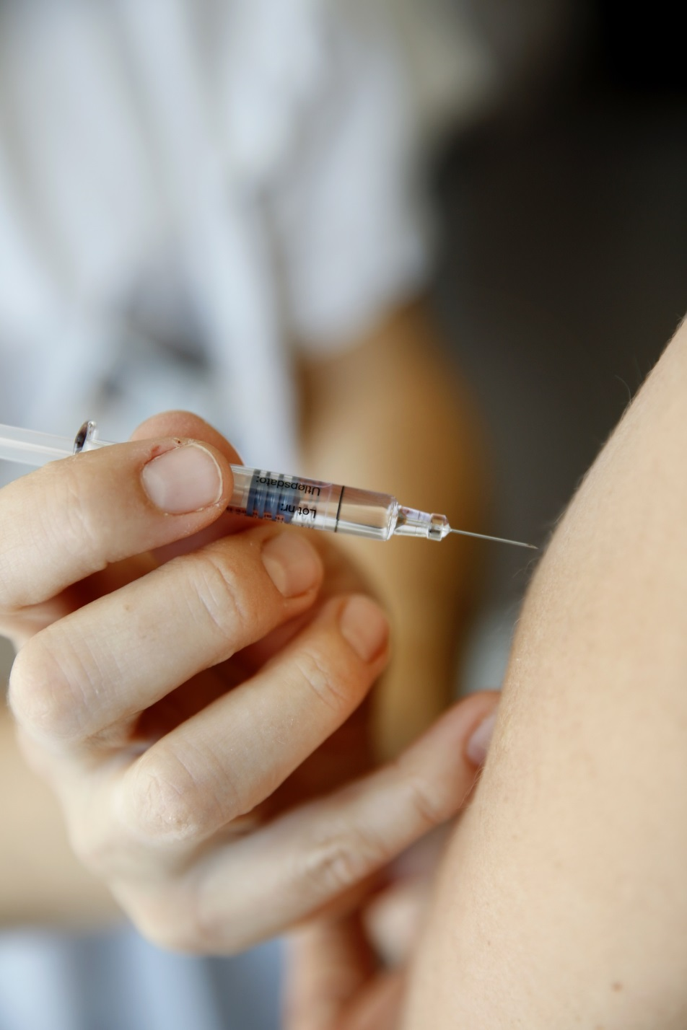
Influensavaksinasjon av helsepersonell
17.09.2024 Pasientsikkerhetsuka 2024
Smittevernoverlege Christine Krohn Steenberg
Avdeling for smittevern Ullevål
Oslo universitetssykehus
Foto: Paal Audestad
Notes:
«Velkommen til webinar om influensavaksinasjon av helsepersonell.»
«Jeg er…»

Slide 2
Hva er sesonginfluensa?
Influensa forekommer som årlige epidemier på den nordlige halvkule i tidsrommet november til mai
= sesonginfluensa
Skyldes to typer influensavirus: Type A og type B
  Nye varianter/subtyper utvikles hvert år som er litt forskjellige fra tidligere års virus, slik at vår immunitet blir delvis utdatert

Slide 3

Hvem blir smittet?
Andelen varierer fra sesong til sesong
Gjennomsnittlig sesong:
  Voksne: 5-10%
  Barn: 10-30%
  Helsepersonell: 20%!
Illustrasjon: FHI

Slide 4
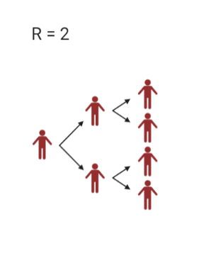
Hvor smittsomt er det?
Dråpe-, luft- og kontaktsmitte
R₀-verdier på 1,2 til 1,5
  = Moderat smittsomt
Smitteførende 1 dag før og 3-5 dager etter at man blir syk
  Mest smittsom etter symptomstart
  Barn og personer med svekket immunforsvar kan være smitteførende lenger
Asymptomatiske skiller ut mindre virus på kortere tid, men er likevel smittsomme
SML.no Reproduksjonstall

Slide 5
For folk flest ufarlig og plagsomt..
75% av syke har ikke symptomer!
Brå start, varighet 7-10 dager
Høy feber, muskelsmerter, hodepine, slapphet
Luftveissymptomer: Rennende nese, sår hals, tørrhoste
Barn: Oftere mageplager (oppkast, diare)
Ikke uvanlig: Lungebetennelse, bihulebetennelse, mellomørebetennelse, bronkitt

Slide 6
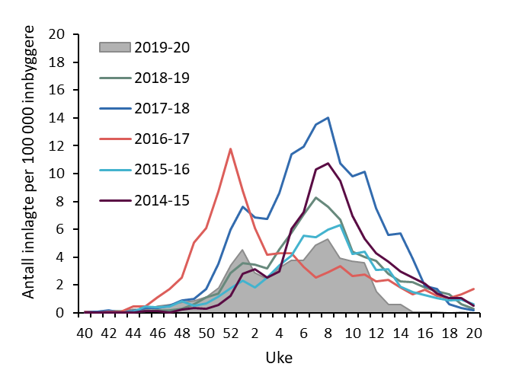
Men alvorlig for mange med risikofaktorer
I Norge: 1,6 millioner barn og voksne tilhører risikogruppene for alvorlig influensa
  80.000 barn <18 år
Ca. 5.000 innleggelser årlig
  150-300 havner på intensiv
Stor variasjon mellom sesongene
Alvorlig lungebetennelse, organsvikt og behov for
pustehjelp, forverring av kroniske sykdommer
Ved kjent hjerte/-karsykdom: Økt risiko for
hjerteinfarkt, hjerneslag og død i influensasesongen
Gravide: Økt risiko for dødfødsel
Folkehelseinstituttet. Influensasesongen i Norge 2019-20. Årsrapport.
Notes:
Figur: Ukentlig antall pasienter innlagt i sykehus med laboratoriebekreftet influensa per 100 000 innbyggere sesongen 2019-20, sammenlignet med tidligere sesonger (venstre).

Slide 7
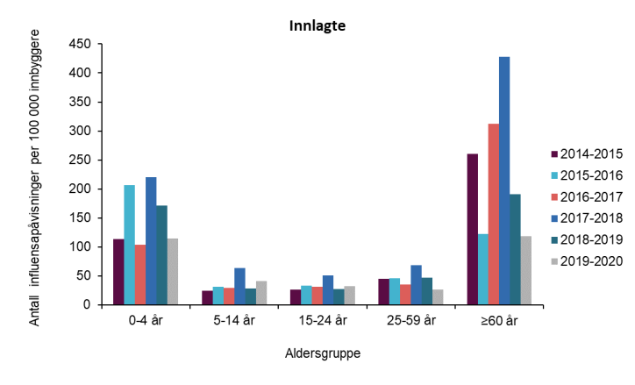
Alvorlig influensa rammer de yngste og eldre
Folkehelseinstituttet. Influensasesongen i Norge 2019-20. Årsrapport.
Notes:
Antall influensapåvisninger hos pasienter innlagt på sykehus pr. 100.000
De yngste og eldste får oftere alvorlig forløp og komplikasjoner og innlegges derfor oftere i sykehus enn andre aldersgrupper

Slide 8
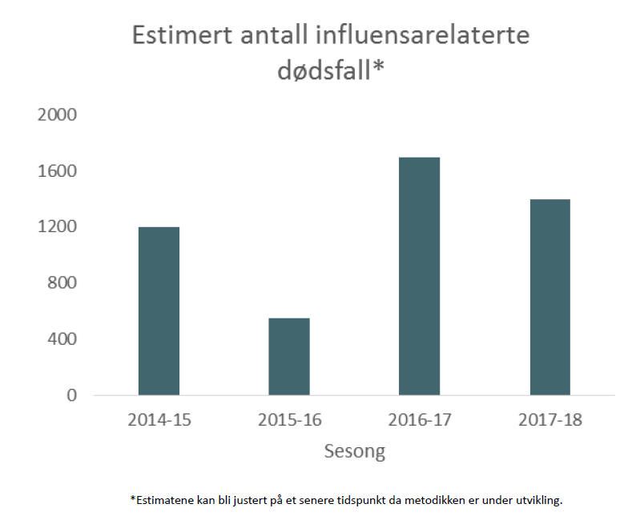
Influensa gir overdødelighet
Ca. 900 dødsfall årlig
  Variasjon 200-1800
  Lavere etter covid-19 pandemi, nå stigende
Størst risiko for eldre >65 år
Dødsfall blant unge friske, inkl. barn, inntreffer vanligvis hver sesong
Notes:
Man beregner dødeligheten av influensa som overdødelighet i perioder med influensa sammenlignet med perioder uten influensa. Dødeligheten overvåkes hele året.

Slide 9
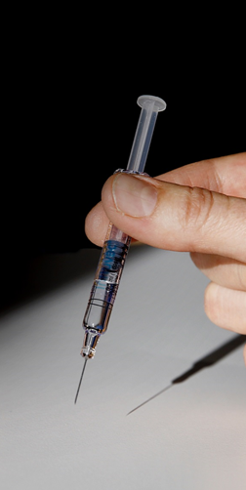
Hvordan kan vi beskytte oss mot influensa?
Vaksine er det viktigste folkehelsetiltaket for å
redusere alvorlig influensasykdom og influensarelaterte
dødsfall i sårbare deler av befolkningen
Folkehelseinstituttet.
Influensasesongen 2018-19. Årsrapport.
Foto: Paal Audestad

Slide 10
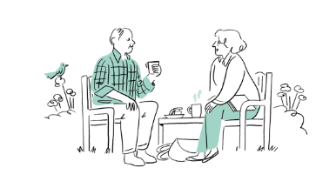
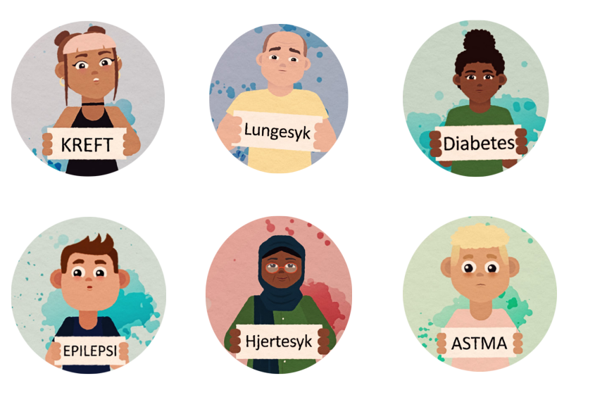
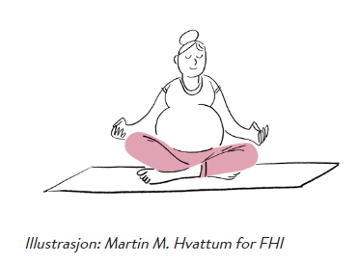

Hvem anbefales vaksinasjon?
Illustrasjon: FHI
Grupper med økt risiko for alvorlig sykdom
og død ved influensa
Alle fra fylte 65 år
Beboere i omsorgsboliger og sykehjem
Voksne og barn med visse kroniske
sykdommer
Gravide i 2. og 3. trimester
Prematurt fødte barn
Illustrasjon: FHI
Illustrasjon: FHI

Slide 11
Hvem anbefales vaksinasjon?
Andre grupper (indirekte beskyttelse)
Helse- og omsorgspersonell som har pasientkontakt
– også gravide uavhengig av svangerskapslengde
= 410 000 personer
Husstandskontakter til personer med nedsatt immunforsvar
Svinerøktere og andre som har regelmessig kontakt med
levende griser
Illustrasjon: FHI
Notes:
Gruppen ansatte i helsetjenesten med pasientkontakt, omfatter omtrent 410.000 personer.

Slide 12
Hvorfor anbefales helsepersonell vaksine?
Beskytte mot alvorlig sykdom og død hos sårbare pasienter ved å hindre smitte fra helsepersonell
Beskytte helsepersonellet selv, samt å redusere sannsynligheten for at de tar med seg smitte hjem til sin omgangskrets
Opprettholde tilstrekkelig beredskap i helseinstitusjonene i influensasesongen, ettersom influensautbrudd medfører en stor ekstra belastning på sykehusene og resten av helsetjenesten

Slide 13
Ekstra poenger for helsepersonell…
Høyere risiko for å bli smittet
+ Høy forekomst av asymptomatiske infeksjoner
+ Høy terskel for å være borte fra jobb
= Høyere sannsynlighet for å møte på jobb når vi er smitteførende
også uten å være klar over det selv

Slide 14
Tillegg: Når pasientene blir smittet på helseinstitusjon
Ekstra sårbare når innlagt (uavhengig av årsak)
Indikasjoner på at dødeligheten er høyere blant helsetjenesteassosierte influensatilfeller enn blant dem som er smittet i sitt hjemmemiljø
Dokumentert at helsepersonell har hatt en rolle i smittespredning ved utbrudd på sykehus/sykehjem
Utbrudd i norske helseinstitusjoner forekommer relativt hyppig
  9 utbrudd i helseinstitusjoner i 22/23-sesongen

Slide 15
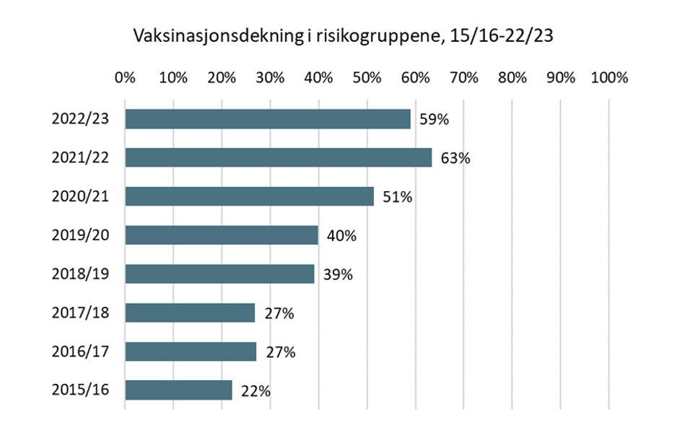
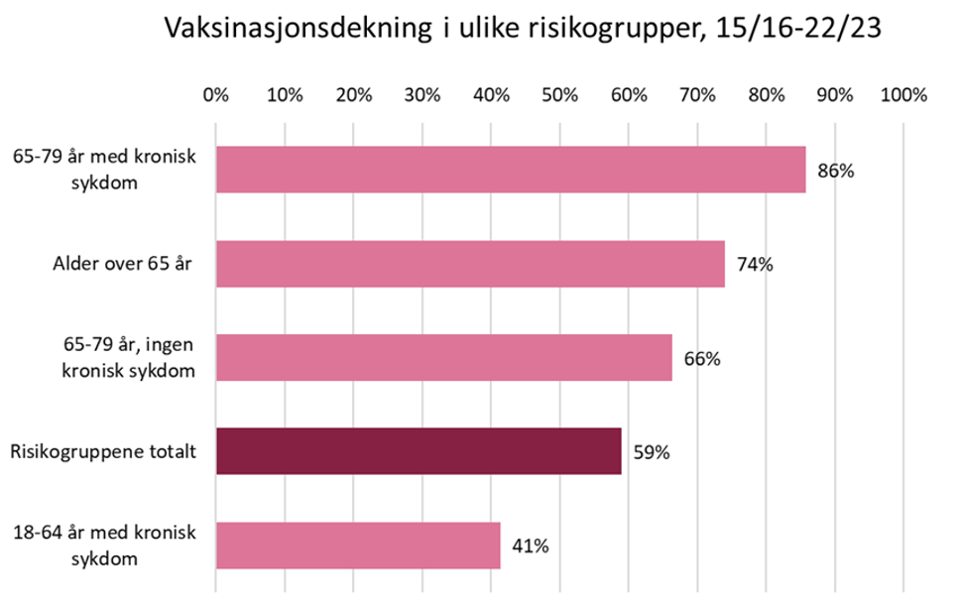
Men er ikke pasientene vaksinert?
Nei, ikke alle
Figur 1: Selvrapportert vaksinasjonsdekning i risikogruppene for alvorlig influensa fra 2015/16 til 2022/23. SSB/FHI 2023
Figur 2: Selvrapportert vaksinasjonsdekning i risikogruppene, etter alder og helsetilstand, sesongen 2022/23. SSB/FHI 2023

Slide 16
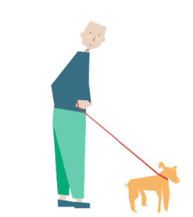

Men er ikke pasientene vaksinert?
Jo, men
Store pasientgrupper har redusert vaksineeffekt
  Spedbarn
  Eldre
  Immunsvekkede
Illustrasjoner: FHI

Slide 17
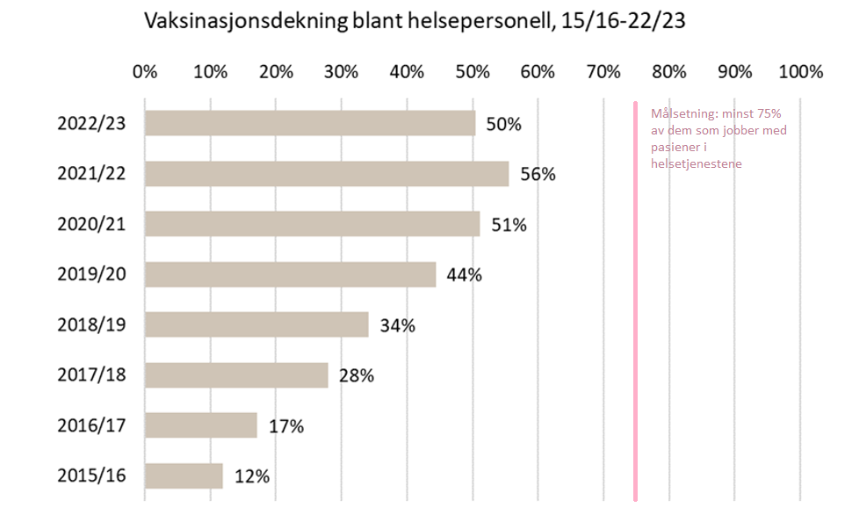
OK, så hva med vaksinedekningen blant helsepersonell?
Figur 3: Selvrapportert vaksinasjonsdekning blant personer som jobber i helsetjenestene og har pasientkontakt, 2014/15-2022/23. SSB/FHI 2023.

Slide 18
Hva med helsepersonell på OUS?
Spørreundersøkelse september 2023 sendt til alle ansatte
7 838 svar (35%)
Planer om å ta influensavaksine sesongen 23/24:
  Ja 86,3%
  Nei 6,9%
  Vet ikke 6,8 %

Slide 19

Hvorfor velger ansatte å vaksinere seg?
Beskytte pasientene
Unngå å smitte familie og venner
Unngå å bli syk selv
Ønsker å gå foran med et godt eksempel
Unngå sykefravær

Slide 20

Hvorfor velger ansatte å IKKE vaksinere seg?
Er frisk og tåler å få influensa
Har ikke kontakt med pasienter i mitt daglige arbeid
Bedre å få naturlig influensa, det styrker immuniteten
Skeptisk til bivirkninger
Tviler på at vaksinen beskytter meg mot influensa

Slide 21
Vaksineeffekt
I gjennomsnitt er effekten 60 % hos friske voksne, avhengig av
    virusegenskaper
    vaksineegenskaper
    de som vaksineres
  Vaksineeffekten på helsepersonell kanskje noe bedre
Får man likevel influensa, vil vaksinen gir mildere sykdomsforløp hos vaksinerte

Slide 22
Bedre med naturlig influensa?
Noen studier viser at gjennomgått influensa kan gi en bredere immunrespons
  «Cellulær immunitet» mot deler av viruset som ikke endrer seg
  Gir større eller mindre grad av kryssbeskyttelse mot andre virusvarianter
  MEN! Usikkert om en bredere immunrespons er av betydning for friske voksne som allerede har gjennomgått én eller flere influensainfeksjoner
Helsepersonell vil uansett gjennomgå flere influensainfeksjoner ila. yrkeskarrieren på tross av årlig vaksinasjon
Notes:
«Det er gode sjanser for å få naturlig influensa selv om man er vaksinert, men da har man i alle fall gjort det man kan for å hindre at en smitter risikogrupper på jobb, og venner og familie i sitt nærmiljø».

Slide 23
Vaksinebivirkninger
- Brukt i mange år
- Kort tid etter vaksinasjon, sjelden senere enn etter 2 døgn
Lokalreaksjon (5-20%)
Hevelse
Rødhet
Ømhet
Allmennsymptomer (1-10%)
Generell sykdomsfølelse
Feber
Muskelsmerter
= Immunrespons, IKKE infeksjon!
Sjeldne
Anafylaktisk sjokk
(1:1.000.000)
Guillan-Barrés syndrom
(1:1.000.000)

Slide 24
Positive effekter av vaksinering?
De som har fått mange vaksiner, utvikler et immunforsvar som gir bedre beskyttelse også for fremtidige virusvarianter av samme stamme
Vaksinebeskyttelsen varer lenger etter gjentatt vaksinering
Ertesvåg NU et al. Seasonal influenza vaccination expands hemagglutinin-specific antibody breadth to older and future A/H3N2 viruses. NPJ Vaccines. 2022 Jun 24;7(1):67. doi: 10.1038/s41541-022-00490-0.

Slide 25
Flere positive «bivirkninger» av influensavaksinasjon
Reduserer unødvendig antibiotikabruk
Influensavaksinen beskytter mot alvorlig forløp ved influensa (2 studier):
25% - 60% – 80% lavere sjanse for intensivinnleggelse (3 ulike sesonger)
31% lavere risiko for død
40% lavere risiko for sykehusinnleggelse
4 dager kortere innleggelse på intensivavdeling
Influensavaksinen er assossiert med:
Lavere risiko for ulike hjertelidelser, spesielt dersom kjent økt risiko
Lavere risiko for demens?
1.Jill M et al.Does influenza vaccination attenuate the severity of breakthrough infections? Vaccine,Volume 39, Issue 28,2021,Pg 3678-3695.
2.Mark G et alInfluenza vaccine effectiveness in preventing influenza-associated intensive care admissions and attenuating severe disease among adults in New Zealand 2012–2015, Vaccine, Volume 36, Issue 39, 2018, Pages 5916-5925.
3. Udell JA et al. Association between influenza vaccination and cardiovascular outcomes in high-risk patients: a meta-analysis. JAMA. 2013 Oct 23;310(16):1711-20. doi: 10.1001/jama.2013.279206. PMID: 24150467:
4. Ali E, Shaikh A. Influenza vaccination and dementia risk; an unanticipated benefit? Ann Med Surg (Lond). 2022 Jul 19;80:104187. doi: 10.1016/j.amsu.2022.104187. PMID: 36045777; PMCID: PMC9422174.
Notes:
Antibiotikabruk: Når pasienter får feber og er dårlig er det vanskelig å vite om pasienten har en bakteriell infeksjon eller influenza. Og man gir antibiotika “for sikkerhetsskyld”. Så får vi ned andelen som får influenza, vil antibiotikabruken gå ned. Lungebetennelse er en kjent komplikasjon av influensasykdom.
Conclusions and relevance: In a meta-analysis of RCTs, the use of influenza vaccine was associated with a lower risk of major adverse cardiovascular events. The greatest treatment effect was seen among the highest-risk patients with more active coronary disease. A large, adequately powered, multicenter trial is warranted to address these findings and assess individual cardiovascular end points.
Conclusion: Multiple large-scale cohort studies are being conducted. Some of them have shown significant results, with statistically significant relationship between vaccinations and a reduction in symptomatology in already diagnosed dementia patients. These vaccines offer lower-cost, low-risk mechanism of prevention of dementia with better outcomes than pre-existing vaccines. However, there is a need of more large-scale retrospective studies and randomized trials, with substancially longer follow-ups, to be conducted to assess the safety and consistent efficacy of this strategy.
Ekstra:
In a study examining the medical records of 9,066 adults over age 60, getting a flu vaccine was associated with a 17% reduction in risk for Alzheimer’s disease [1]. Those who got their first flu shot at a younger age, and received the annual vaccine on a regular basis had the most protective benefit. A separate study including 5,146 adults over age 65 found that vaccination against pneumonia before age 75 reduced the risk for Alzheimer’s disease between 25% to 40%, depending on the presence of genetic risk factors [2]. Individuals without the risk genes showed the greatest benefit from vaccination in terms of Alzheimer’s disease prevention.

Slide 26

Sesonginfluensa-sesongen 2024/25
Vaksinen inneholder ikke-levende virusdeler
  = Inaktivert influensavaksine
  To A-stammer og to B-stammer
  (tetra-/firevalent)
Må tas før influensasesongen er i gang
  Beskyttelse oppnås etter 1-2 uker
Illustrasjon: Martin M. Hvattum for FHI

Slide 27
Her finner du mer informasjon
Influensavaksine – FHI
Influensa | Vaksinebloggen
Influensavirusene slår tilbake | Vaksinebloggen

Slide 28
Konklusjoner
Influensavaksine beskytter mot influensa
Pasientene med størst risiko for alvorlig sykdom responderer relativt dårlig på vaksinen
Helsepersonell har økt risiko for å få influensa
Helsepersonell er ofte asymptomatiske smittebærere
Influensavaksine til helsepersonell reduserer risiko for helsetjenesteassosiert influensa hos pasientene
Vaksinen mot sesonginfluensa er trygg
Notes:
Hentet fra dr. Raastads presentasjon.

Slide 29

Vi gjør det for hverandre – og alle andre!
Notes:
God influensasesong!

Slide 30
FAQ
Frequently Asked Questions
Notes:
Hentet fra dr. Raastads presentasjon.

Slide 31
Er ikke influensa ufarlig?
Influensa er vanligvis ufarlig for friske voksne, men kan gi komplikasjoner hos utsatte grupper
Selv om man føler seg frisk, kan skille ut influensavirus og smitte andre
Ved å vaksinere deg, beskytter du deg selv, omgivelsene dine og pasientene

Slide 32
Jeg får aldri influensa. Trenger jeg vaksine?
I en vanlig influensasesong smittes 5-10% av befolkningen
Mange har beskjedne symptomer, og det kan gå mange år mellom hver gang man blir skikkelig syk av influensa
Om man har hatt influensa før, er man ikke immun mot nye influensavirus

Slide 33
Er det nødvendig å ta vaksine hvert år?
Influensaviruset endres hele tiden
Sammensetningen av vaksinen endres fra år til år for å gi best mulig beskyttelse mot sirkulerende virus
Det anbefales derfor årlig vaksinasjon

Slide 34
Er det ikke bedre å få naturlig infeksjon?
Det er interessante observasjoner som taler for at friske personer bør gjennomleve influensasykdom for å oppnå sterkere cellulær immunitet, og dermed være bedre beskyttet mot senere influensasykdom
Nylig publisert forskning tyder imidlertid på at vaksinasjon også gir betydelig cellulær immunitet
Betydningen er uavklart, og det trengs mer forskning
Foreløpig får dette ingen betydning for vaksinasjonsanbefalingene

Slide 35
Kan man bli syk av influensavaksine?
Det er vanlig med lokale bivirkninger ved innstikkstedet. Dette gjelder for alle vaksiner.
Noen kan få kortvarige allmennsymptomer (feber, slapphet, muskelsmerter) som vaksinebivirkning, men dette er ikke det samme som influensa
Influensaviruset i injeksjonsvaksinen er drept og kan ikke gi sykdom – heller ikke hos immunsvekkede eller gravide

Slide 36
Kan man bli syk selv om man er vaksinert?
Mange luftveisinfeksjoner har symptomer som ligner på influensa
Vaksinen beskytter bare mot influensavirus, ikke andre virus som gir luftveisinfeksjoner
Det tar 10-14 dager før vaksinen gir beskyttende effekt, og utsettes man for influensasmitte i denne perioden, kan man bli syk
Om man får influensa til tross for at man er vaksinert, vil man få et mildere forløp

Slide 37
Kan man få narkolepsi av vaksinen?
Det var en overhyppighet av narkolepsi hos unge som ble vaksinert med Pandemrix®
Dette knyttes opp til adjuvansen (tilsetningsstoff som gir bedre effekt av vaksinen) i Pandemrix®
Sesonginfluensavaksinen inneholder ikke adjuvans
Det er ikke sett økt forekomst av narkolepsi etter vaksinasjon mot sesonginfluensa

Slide 38
Er det farlig å ta vaksinen i 1. trimester?
Vaksinasjon anbefales i 2. og 3. trimester pga. økt fare for komplikasjoner hos gravide som får influensa
På grunn av liten risiko for komplikasjoner av influensa i 1. trimester, anbefales ikke vaksinasjon annet enn til de som tilhører andre risikogrupper
Mange land vaksinerer også gravide i 1. trimester, og erfaringen viser at vaksinen er trygg også i denne perioden

